Slide 1
Дисциплина «Метрологическое обеспечение измерении»
Институт Энергетики и Машиностроения
Кафедра Стандартизации, Сертификации и Метрологии
Лекция 3. Важнейшие производные единицы СИ (Электричество и электротехника, Акустика, Оптика)
Ассоц. проф., к.т.н., PhD Ережеп Д.Е.
d.yerezhep@satbayev.university

Slide 2
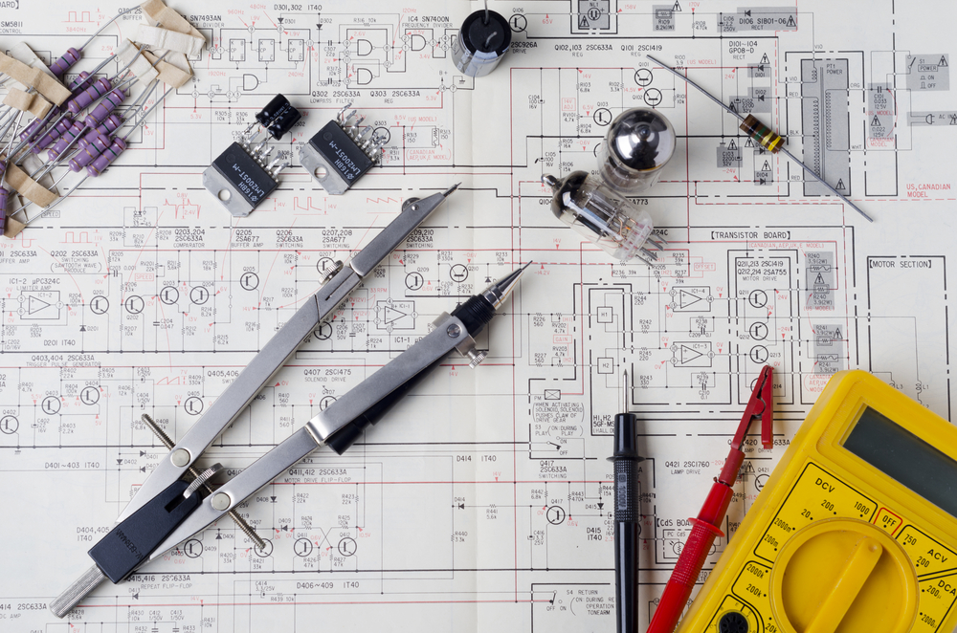
Электротехника и электроника
«Электротехника и электроника» – одна из важнейших дисциплин инженерного цикла. Электротехника - это область науки и техники, изучающая электрические и магнитные явления и их использование в практических целях. Электроника изучает характер взаимодействия электронов с электромагнитными полями и методы создания электронных приборов и устройств для преобразования электромагнитной энергии. Без электроники невозможно построение современных устройств в любой области техники. Именно развитием электрической техники и электронных технологий обусловлен современный прогресс.
2

Slide 3
Величина | Единица измерения | Обозначение
 |  | СНГ | международное
Электричество и электротехника
Плотность электрического тока (поверхностная) | Ампер на квадратный метр | А/м² | A/m²
Линейная плотность электрического тока | Ампер на метр | А/м | A/m
Объемная плотность электрического заряда | Кулон на кубический метр | Кл/м³ | C/m³
Линейная плотность электрического заряда | Кулон на метр | Кл/м | C/m
Поверхностная плотность электрического заряда, поляризованность | Кулон на квадратный метр | Кл/м² | C/m²
Электрический момент диполя | Кулон-метр | Кл$∙$м | C $∙$m
Напряженность электрического поля | Вольт на метр | В/м | V/m
Основные единицы СИ
3

Slide 4
Величина | Единица измерения | Обозначение
 |  | СНГ | международное
Абсолютная диэлектрическая проницаемость, электрическая постоянная | Фарад на метр | Ф/м | F/m
Удельное электрическое сопротивление | Ом-метр | Ом$∙$м | Ω·m
Удельная электрическая проводимость | Сименс на метр | См/м | S/m
Магнитодвижущая сила, разность магнитных потенциалов | Ампер | А | А
Напряженность магнитного поля | Ампер на метр | А/м | А/m
Абсолютная магнитная проницаемость, магнитная постоянная | Генри на метр | Гн/м | H/m
Магнитный момент электрического тока, магнитный момент диаполя | Ампер-квадратный метр | А$∙$м² | А$∙$m²
Магнитное сопротивление | Ампер на вебер | А/Вб | A/Wb
Магнитная проводимость | Вебер на ампер | Вб/А | Wb/A
4

Slide 5
Акустика
Акустика — наука о звуке, трактуется как механика упругих волн.
Существование упругих волн вытекает из законов Ньютона.
Удар по концу длинного стержня — начальное возмущение.
Слой, прилегающий к торцу, сжимается. Возникшие силы упругости ускоряют следующий слой и деформируют его.
Упругие силы, возникшие при деформации второго слоя, остановит первый слой, а второй приобретает скорость.
Первый слой остановился и вернулся в недеформированное состояние, и второй начал двигаться и сжался.
5

Slide 6
Величина | Единица измерения | Обозначение
 |  | СНГ | международное
Акустика
Колебательная скорость | Ампер на квадратный метр | м/с | m/s
Объемная скорость | Ампер на метр | м³/с | m³/s
Звуковое давление | Кулон на кубический метр | Па | Pа
Акустическое сопротивление | Кулон на метр | Па$∙$с/м³ | Pa$∙$s/m³
Удельное акустическое сопротивление | Кулон на квадратный метр | Па$∙$с/м | Pa$∙$s/m
Механическое сопротивление | Кулон-метр | Н$∙$с/м | N$∙$s/m
Звуковая мощность | Вольт на метр | Вт | W
Интенсивность звука | Ватт на квадратный метр | Вт/м$²$ | W/m$²$
Плотность звуковой энергии | Джоуль на кубический метр | Дж/м³ | J/m³
6

Slide 7
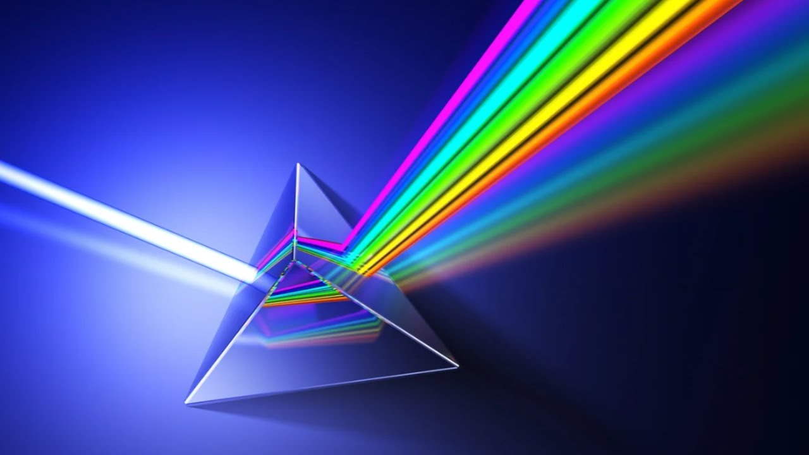
Оптика
О́птика (от др.-греч. ὀπτική «наука о зрительных восприятиях») — раздел физики, изучающий поведение и свойства света, в том числе его взаимодействие с веществом и создание инструментов, которые его используют или детектируют. Оптика обычно описывает поведение видимого, ультрафиолетового и инфракрасного излучения.
7

Slide 8
Величина | Единица измерения | Обозначение
 |  | СНГ | международное
Оптика
Энергия излучения | Джоуль | Дж | J
Поток излучения (лучистый поток) | Ватт | Вт | W
Поверхностная плотность потока излучения, энергетическая освещенность (облученность) | Ватт на квадратный метр | Вт/м2 | W/m2
Энергетическая экспозиция (лучистая экспозиция, энергетическое количество освещения) | Джоуль на квадратный метр | Дж/м2 | J/m2
Энергетическая сила света (сила излучения) | Ватт на стерадиан | Вт/ср | W/sr
Световой поток | Люмен | лм | lm
Световая энергия | Люмен-секунда | лм$∙$с | lm∙s
Освещенность | Люкс | лк | lx
Светимость | Люмен на квадратный метр | лм/м² | lm/m²
8

Slide 9
Величина | Единица измерения | Обозначение
 |  | СНГ | международное
Тепловой поток | Ватт | Вт | W
Тепловой поток на единицу длины | Ватт на метр | Вт/м | W/m
Поверхностная плотность теплового потока | Ватт на квадратный метр | Вт/м² | Вт/м²
Объемная плотность теплового потока | Ватт на кубический метр | Вт/м³ | Вт/м³
Коэффициент теплообмена (теплоотдачи), коэффициент теплопередачи | Ватт на квадратный метр-кельвин | Вт/(м²$∙$ К ) | W/(m²$∙$K)
Тепловое сопротивление | Квадратный метр-кельвин на ватт | м² ·К/Вт | m²$∙$K/W
Тепловое удельное сопротивление | Метр-кельвин на ватт | м·К/Вт | m$∙$K/W
Теплопроводность | Ватт на метр-кельвин | Вт/(м $∙$ К) | W/(m $∙$K)
9

Slide 10
Величина | Единица измерения | Обозначение
 |  | СНГ | международное
Яркость | Кандела на квадратный метр | Кд/м² | cd/m²
Световая экспозиция (количество освещения) | Люкс-секунда | лк ∙ с | lx ∙s
Освечивание | Кандела-секунда | кд∙с | kd∙s
Световая эффективность излучения | Люмен на ватт | лм/Вт | lm/W
Фокусное расстояние | Метр | м | m
Оптическая сила | Метр в минус первой степени | м־ ¹ | m־ ¹
Постоянная Стефана Больцмана | Вате на квадратный метр-кельвин в четвертой степени | Вт/(м²- К⁴) | W/(m²-K⁴)
10

Slide 11
СПАСИБО ЗА ВНИМАНИЕ!
Ассоц. проф., к.т.н., PhD Ережеп Д.Е.
d.yerezhep@satbayev.university

